Slide 2
Khởi động

Slide 3
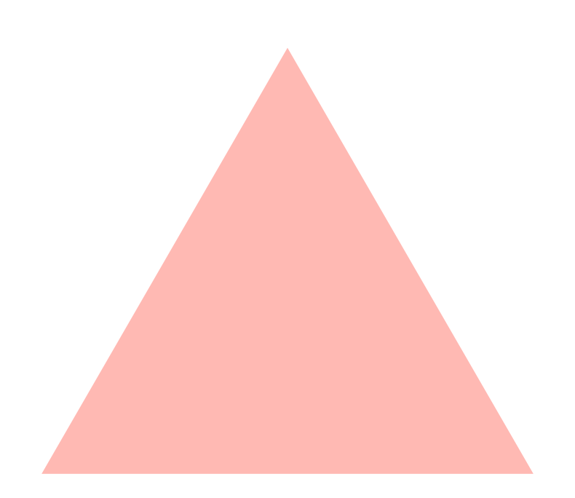
Bài 50
Bài 50
Notes:
hien tran zalo 0353095025

Slide 5
A
N
.
Hình tam giác A, B, C có 3 đỉnh, 3 cạnh, 3 góc
M
.
.
P
B
C

Slide 6
1. Tam giác nhọn. Tam giác tù. Tam giác vuông
Hình tam giác có ba góc nhọn gọi là hình tam giác nhọn.
Hình tam giác có một góc tù là hình tam giác tù
Hình tam giác có một góc vuông gọi là hình tam giác vuông

Slide 7
Hình tam giác có:
3 cạnh,
3 đỉnh,
3 góc.

Slide 8
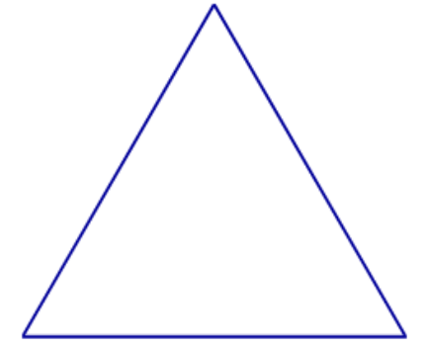
2. Tam giác đều
Tam giác đều
(Hình tam giác có các cạnh bằng nhau, có các góc bằng nhau và đều bằng 60℃

Slide 9
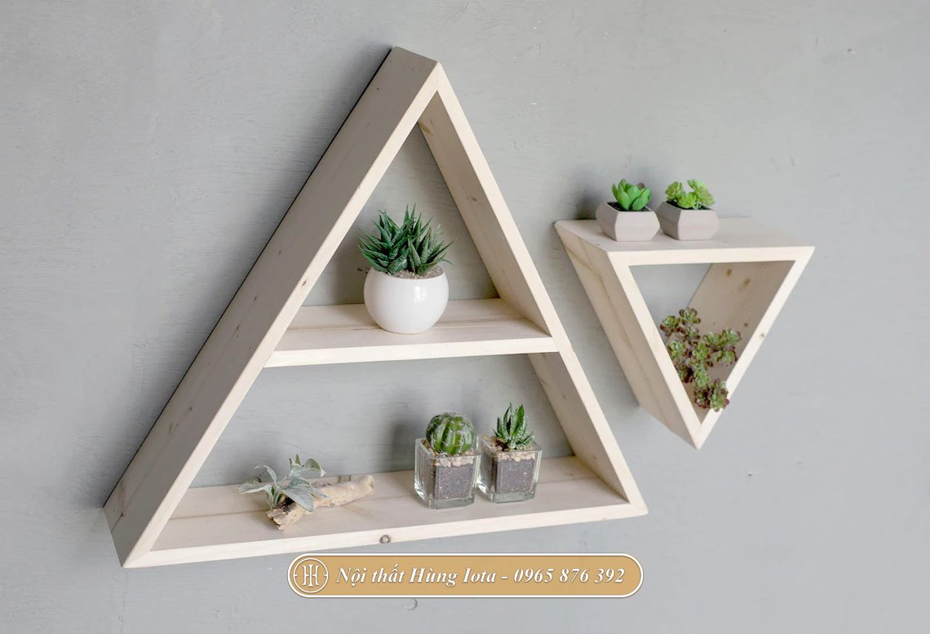
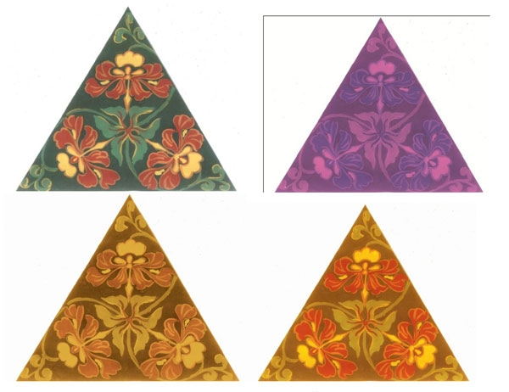
Vì sự cân đối, hài hoà nên hình tam giác đều thường được ứng dụng trong cuộc sống, là hoạ tiết, hoa văn trang trí,...

Slide 11
1
a) Nêu tên ba góc, ba cạnh, ba đỉnh của mỗi hình tam giác dưới đây.

Slide 12
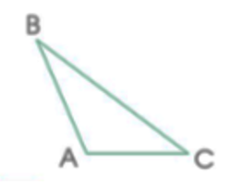
Hình tam giác ABC có:
+ 3 góc là: góc đỉnh A, góc đỉnh B, góc đỉnh C.
+ 3 cạnh là: AB, BC, AC.
+ 3 đỉnh là: đỉnh A, đỉnh B, đỉnh C.

Slide 13
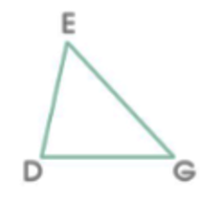
Hình tam giác EDG có
+ 3 góc là: góc đỉnh E, góc đỉnh D, góc đỉnh G.
+ 3 cạnh là: ED,DG, EG.
+ 3 đỉnh là: đỉnh E, đỉnh D, đỉnh G.

Slide 14
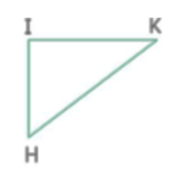
Hình tam giác IKH có:
+ 3 góc là: góc đỉnh I, góc đỉnh K, góc đỉnh H.
+ 3 cạnh là: IK, HK, IH.
+ 3 đỉnh là: đỉnh I, đỉnh H, đỉnh K.

Slide 15
1
b) Trong các hình tam giác ở câu a, hãy chỉ ra tam giác vuông, tam giác nhọn, tam giác tù.
Tam giác tù
Tam giác nhọn
Tam giác vuông

Slide 16
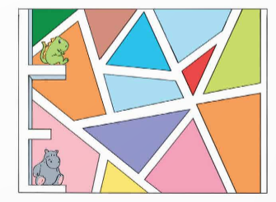
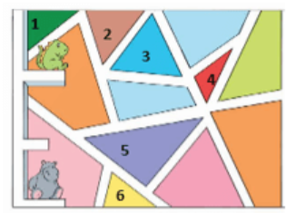
3
Trong bức tranh bên, em hãy tìm các hình tam giác và cho biết mỗi hình tam giác đó có dạng hình tam giác gì.
Hình | Tên
1 | Tam giác vuông
2 | Tam giác nhọn
3 | Tam giác đều
4 | Tam giác tù
5 | Tam giác vuông
6 | Tam giác nhọn

Slide 17
2
b) Đo các góc trong mỗi hình tam giác dưới đây và cho biết hình tam giác đó có phải là tam giác đều không.
Cả 2 hình đều là tam giác đều

Slide 19
Làm sao để xếp 6 que tính thành 1 hình tam giác, 2 hình tam giác?

Slide 20
Xếp 6 que tính thành 1 hình tam giác

Slide 21
Xếp 6 que tính thành 2 hình tam giác

